Slide 1

Proyecto Final: Laboratorio de Modelado de Datos
Remi Heredia - Cristopher Corona

Slide 2
Modelo de Regresión para Predicción de Precios de Vuelos
Dataset: Vuelos hacia Tokio desde Guadalajara.
Exploración de datos, limpieza, análisis de nulos y outliers, y construcción de modelos.
Objetivo: Construir un modelo de regresión para predecir el precio del vuelo.

Slide 3
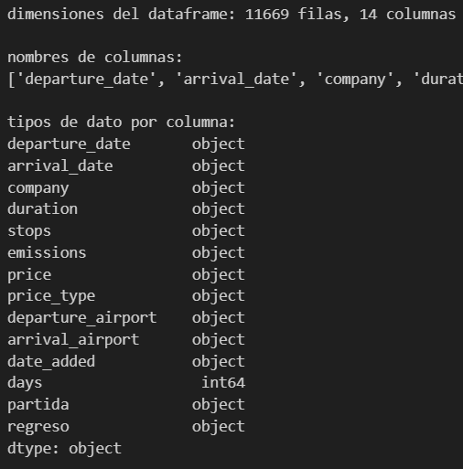
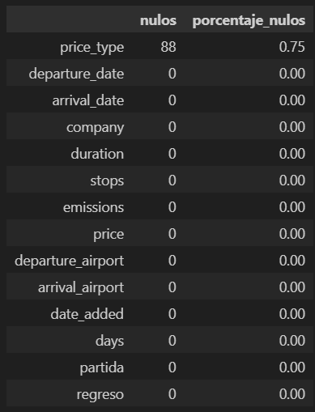
Dataset: Vuelos hacia Tokio desde Guadalajara.
Webscraping de Google Flights: https://github.com/RemiH06/Ryoko

Slide 4
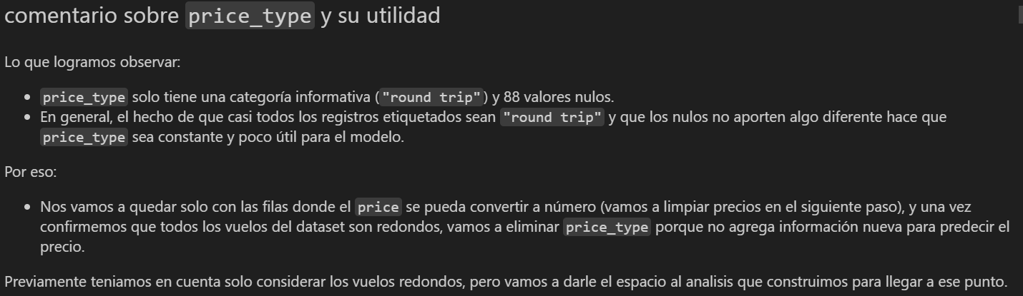
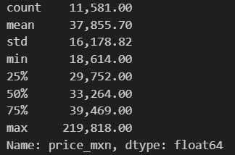
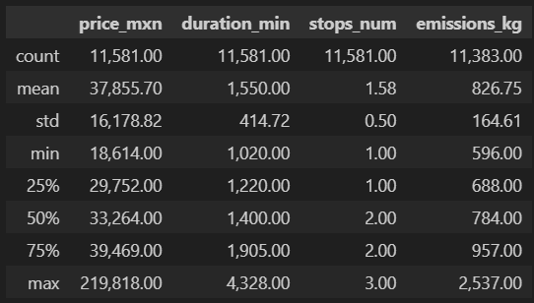
Exploración de datos, limpieza, análisis de nulos y outliers, y construcción de modelos.

Slide 5
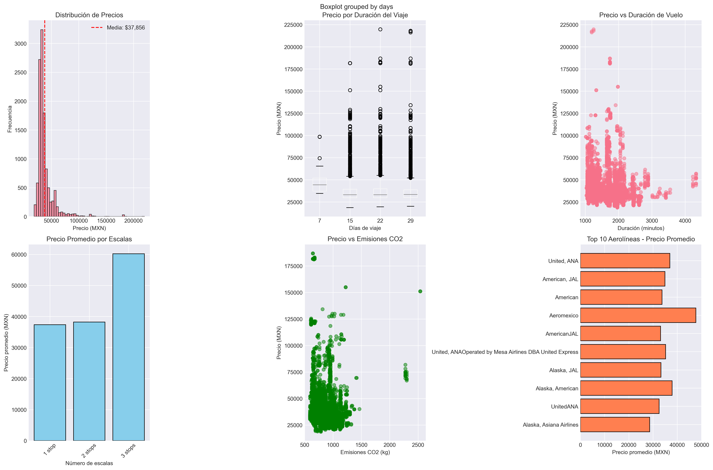

Slide 6
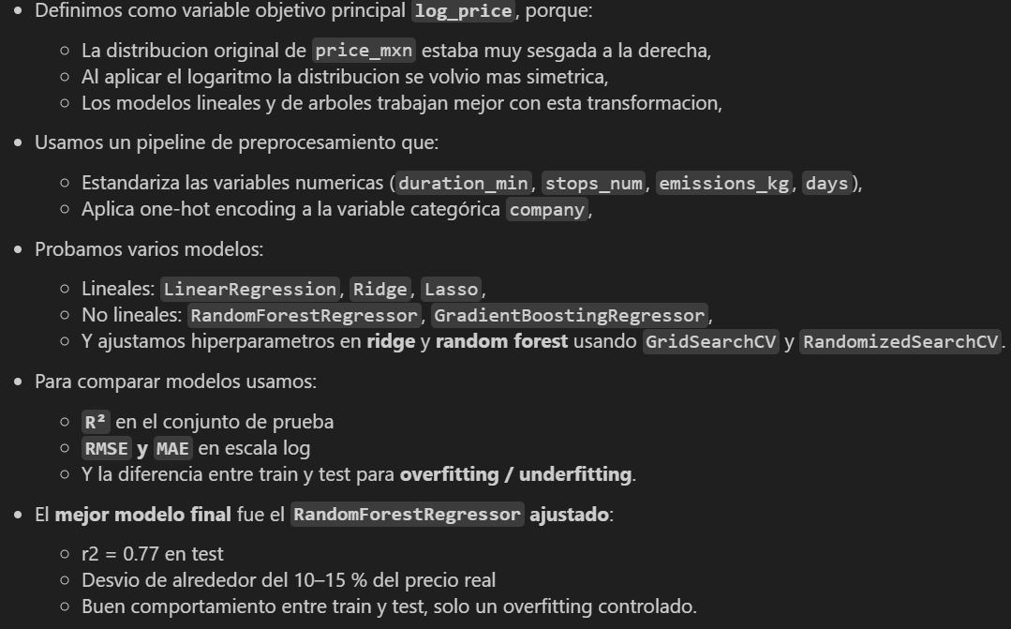
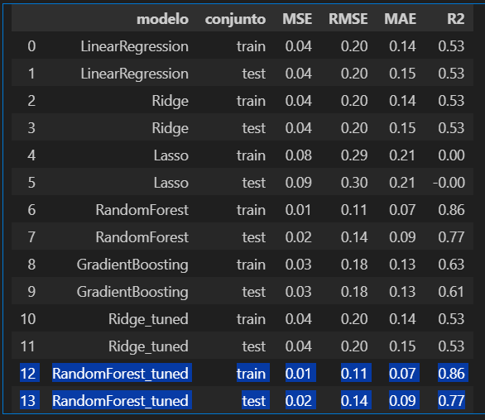
Objetivo: Construir un modelo de regresión para predecir el precio del vuelo.

Slide 7
Código del Proyecto 1: Modelo de Regresión
Código para carga de datos, análisis y preprocesamiento.
Utilizamos bibliotecas como Pandas, Scikit-Learn y Matplotlib.

Slide 8
Proyecto EMNIST: Clasificación de Dígitos y Letras
Dataset: EMNIST (balanced), imágenes 28x28 en escala de grises.
Objetivo: Entrenar una CNN para clasificar caracteres.
Exploración de datos, visualización y preprocesamiento.

Slide 9
Dataset: EMNIST (balanced), imágenes 28x28 en escala de grises.

Slide 10
Exploración de datos, visualización y preprocesamiento.

Slide 11
Objetivo: Entrenar una CNN para clasificar caracteres.

Slide 12
Código del Proyecto 2: Clasificación con CNN
Código para cargar y explorar el dataset EMNIST.
Utilizamos TensorFlow y Keras para construir y entrenar la CNN.
Modelos probados: kNN, MLP, y CNN mejorada.

Slide 13
Resultados y Conclusiones
Proyecto 1: El mejor modelo de regresión fue el Random Forest con ajuste de hiperparámetros.
Proyecto 2: El kNN fue el mejor modelo clásico, mientras que la CNN mejorada mostró un buen desempeño.
Conclusión: Ambos modelos ofrecen buenos resultados, pero la complejidad del modelo no siempre garantiza una mejor precisión.

Slide 14
Gracias por su atención
Equipo: Héctor Heredia - Cristopher Corona

